Slide 1
2009春工程材料期末小结
机械工程系
张人佶
2009.06.10

Slide 2
目录
课程内容串讲
习题小结
考试要求

Slide 3
材料的科学知识
原子、离子的排列
电子构造及运动状态
晶格类型
晶体缺陷
原子扩散
相图与相变

Slide 4
七大问题小结
晶面晶向指数的标定
组织组成物、组成相基本概念
显微组织图特征
机械性能的比较
热处理的名词不熟悉
淬透性、淬硬性的区别
选材步骤如何繁简适当

Slide 5
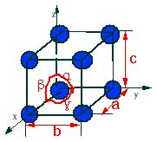
晶面、指数晶向
六个参数
a、b、c
α、β、γ
晶胞

Slide 6
三种常见的晶体结构
体心立方晶格(B.C.C.晶格)
面心立方晶格(F.C.C.晶格)
密排六方晶格(H.C.P.晶格)
要求（按重要性排）
原子排列(立体感)
晶格常数、晶胞原子数、原子半径
致密度、空隙半径、配位数

Slide 7
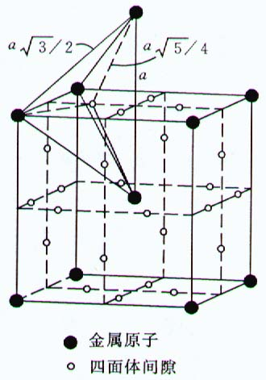
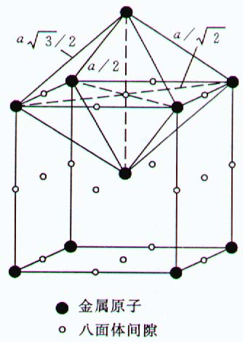
BCC

Slide 8
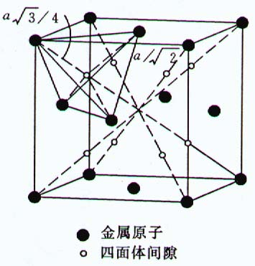
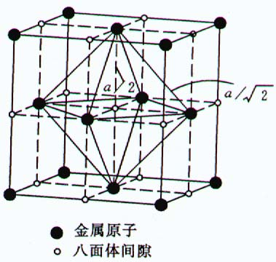
FCC

Slide 9
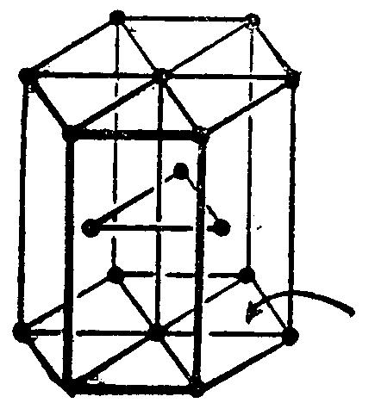
密排六方(H.C.P. )晶格（密排结构）
密排面堆垛层序

Slide 10
立方晶体晶面指数的标定过程
晶面ABBA'
设定一空间坐标系, 原点在欲定晶面外, 并使晶面在三条坐标轴上有截距或无穷大。
以晶格常数a为长度单位, 写出欲定晶面在三条坐标轴上的截距: 1∞∞
截距取倒数：100
截距的倒数化为最小整数：100
将三整数写在圆括号内：(100)

Slide 11
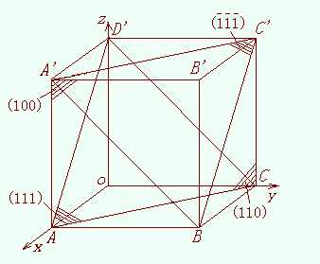

Slide 12
晶面标定注意点
晶面指数的一般标记为(hkl)。(hkl)实际表示一组原子排列相同的平行晶面
晶面的截距可以为负数, 在指数上加负号, 如
若某个晶面(hkl)的指数都乘以-1, 则得到 晶面 与晶面(hkl) 属于一组平行晶面,
如晶面ACD'(111)与晶面A'C'B
用 (111)来表示。

Slide 13
立方晶系的晶向表示方法
以图中的晶向OA为例
设定一空间坐标系, 原点在欲定晶向的一结点上
写出该晶向上另一结点的空间坐标值:100
将坐标值按比例化为最小整数：100
将化好的整数记在方括号内:[100]

Slide 14
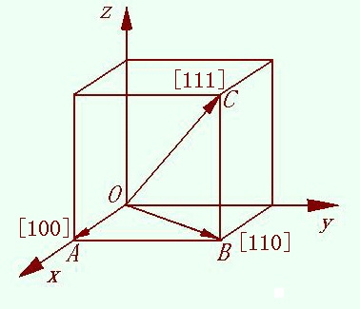

Slide 15
晶向指数
晶向指数的一般标记为[uvw]
[uvw] 表示一组原子排列相同平行晶向
晶向指数也可能出现负数。
[110]与
相互平行或为同一原子列, 但方向相反
若只研究该原子列的原子排列情况, 则晶向[110]与 可用一指数[110]表示

Slide 16
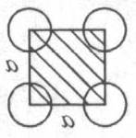

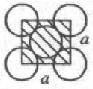

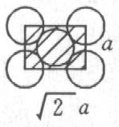
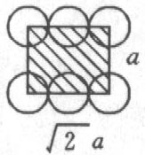


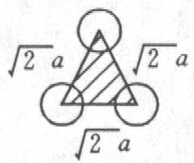


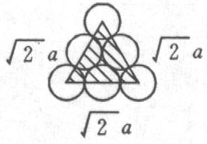
BCC、FCC主要晶面的原子排列和密度
体心立方晶格
面心立方晶格
晶面指数
晶面原子
排列示意
晶面原子密度
晶面原子
排列示意
晶面原子密度
{100}
{110}
(111}

Slide 17
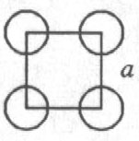

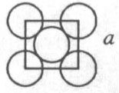
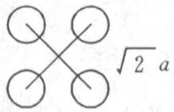

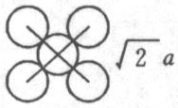

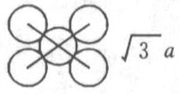

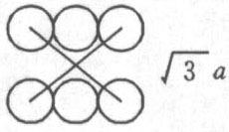

BCC、FCC晶格主要晶向的原子排列和密度
体心立方晶格
面心立方晶格
晶向指数
晶向原子
排列示意
晶向原子密度
晶向原子
排列示意
晶向原子密度
<100>
<110>
<111>

Slide 18
合金平衡的结晶过程
相图是表明合金系中各种合金相的平衡条件和相与相之间关系的一种简明示图，也称为平衡图或状态图。
平衡 是指在一定条件下合金系中参与相变过程的各相的成分和相对重量不再变化所达到一种状态。此时合金系的状态稳定，不随时间而改变。合金在极其缓慢冷却的条件下的结晶过程，一般可以认为是合金平衡的结晶过程。
在常压下，二元合金的相状态决定于温度和成分。因此二元合金相图可用温度—成分坐标系的平面图来表示

Slide 19
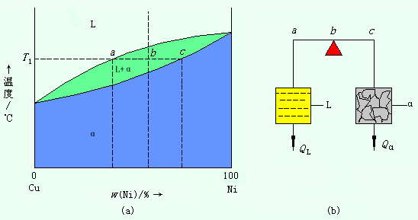
杠杆定律
计算合金平衡组织中的组成相或组织组成物的质量分数

Slide 20

组成相
组成相是 f点成分的 α相和 g点成分的 β相
两相的质量分数为：

Slide 21
组织组成物
合金室温组织由 α和 βII组成, α 和 βII即为组织组成物
合金I的室温组织组成物 α和 βII 皆为单相, 所以它的组织组成物的质量分数与组成相的质量分数相等
组织组成物是指合金组织中那些具有确定本质, 一定形成机制的特殊形态的组成部分。组织组成物可以是单相, 或是两相混合物

Slide 22
合金的性能与相图的关系
固溶体的性能与溶质元素的溶入量有关,溶质的溶入量越多,晶格畸变越大,则合金的强度、硬度越高,电阻越大
两相组织合金的机械性能和物理性能与成分呈直线关系变化

Slide 23
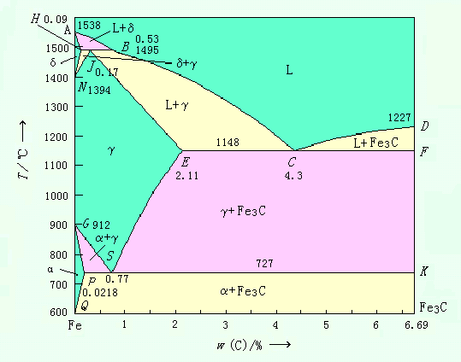
重中之重：铁碳相图

Slide 24
知识重点
铁碳相图：三个重点——
典型铁碳合金平衡结晶过程
杠杆定律
铁碳合金成分-组织-性能关系
三个知识难点
过冷奥氏体的等温转变曲线
过冷奥氏体的连续冷却转变
钢的淬透性、淬硬性

Slide 25
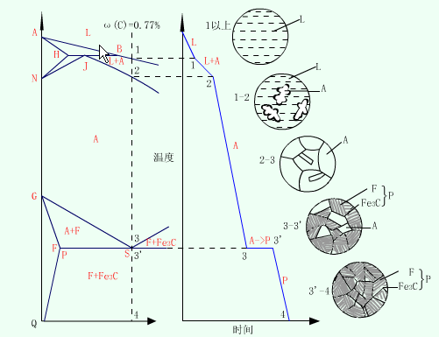
共析钢 [0.77%C]平衡结晶过程

Slide 26
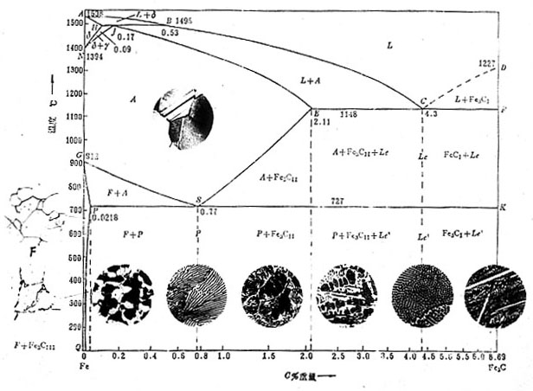

Slide 27
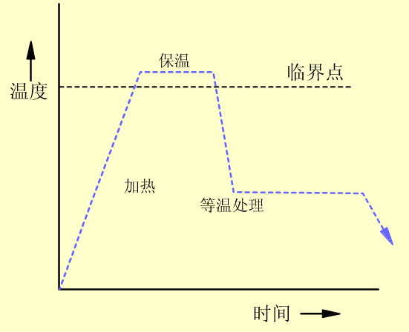
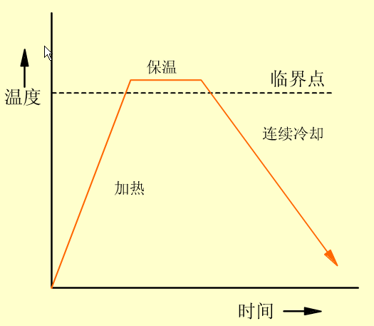
连续冷却与等温处理

Slide 28
热处理后的组织
Fe-Fe3C相图反映的是平衡条件下铁碳合金中相的状态, 若冷却或加热速度较快时, 其组织转变就不能只用平衡相图来分析

Slide 29
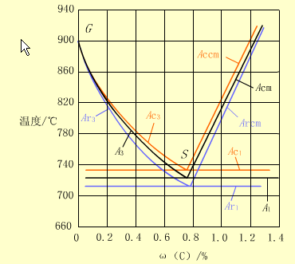

Slide 30
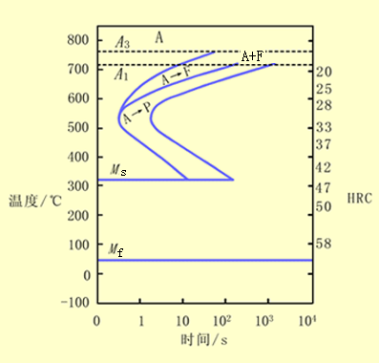
45钢过冷A等温转变曲线

Slide 31
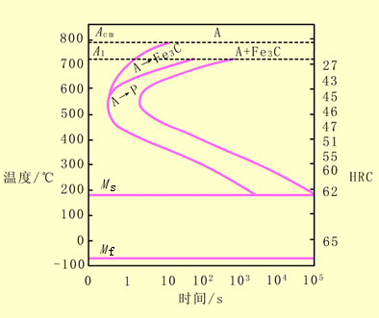
T10钢过冷A的等温转变曲线

Slide 32
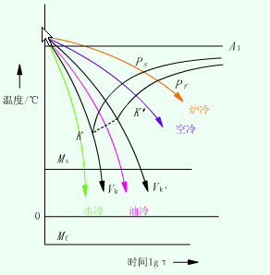
共析钢过冷奥氏体的连续冷却转变

Slide 33
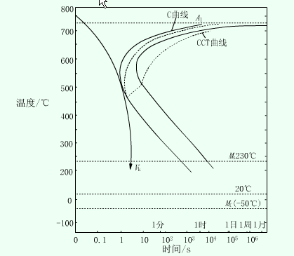
C曲线与CCT曲线比较

Slide 34
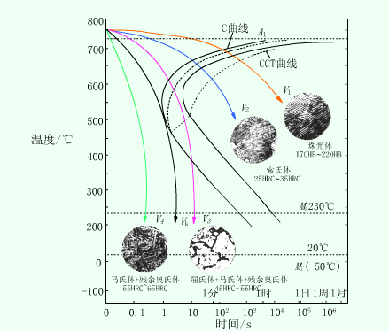
比较四把火

Slide 35
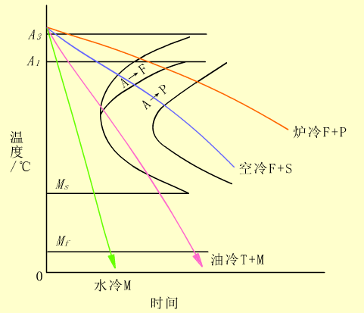
亚共析钢过冷A连续冷却转变

Slide 36
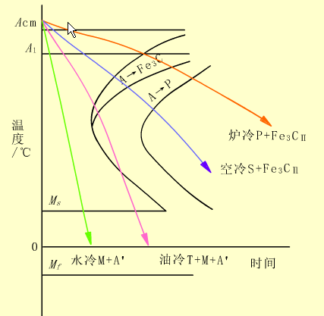
过共析钢过冷A连续冷却转变

Slide 37
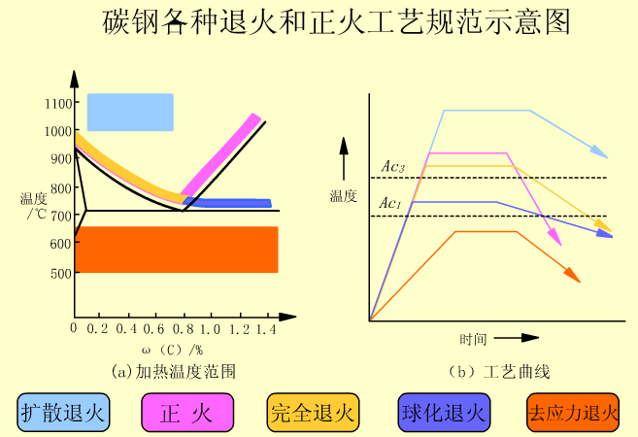

Slide 38
钢的淬透性
钢接受淬火时形成马氏体的能力
影响淬透性的因素：
碳含量
合金元素
奥氏体化温度
钢中未溶第二相

Slide 39
钢的淬硬性
钢淬火后能达到的最高硬度叫钢的淬硬性
淬硬性主要决定于M的碳含量

Slide 40
扩大γ相区的元素
主要是Mn、Ni、Co、C、N、Cu等, 它们使A3点(γ相 α相的转变点)下降, A4点(δ相 γ相的转变点)上升, 从而扩大γ相存在范围
Ni、Mn等加入到一定量后, 可使γ相区扩大到室温以下, 使α相区消失, 称为完全扩大γ相区元素
另外一些元素(如C、N、Cu等), 不能扩大到室温, 故称之为部分扩大γ相区的元素

Slide 41
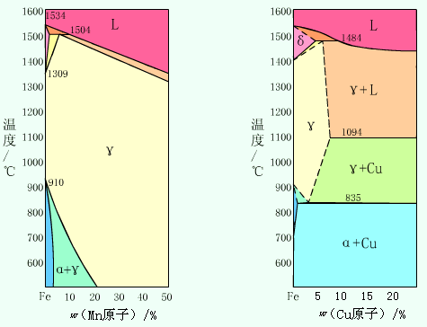
扩大A相区的Fe-Me相图

Slide 42
缩小γ相区(铁素体稳定化)元素
Cr、Mo、W、V、Ti、Al、Si、B、Nb、Zr等
使A3点上升, A4点下降
铬质量分数小于7%时, A3点下降; 大于7%后, A3点迅速上升
缩小γ相区存在范围, 使α稳定区域扩大
完全封闭γ相区:Cr、Mo、W、V、Ti、Al、Si
部分缩小γ相区:如B、Nb、Zr等

Slide 43
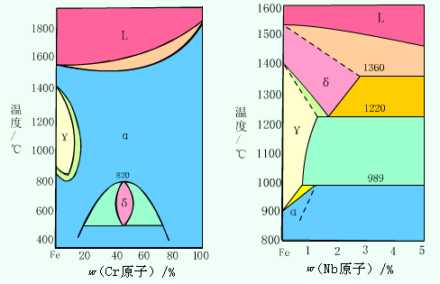
缩小γ-相区的Fe-Me相图

Slide 44
典型零件的选材
齿轮零件——
弯曲疲劳强度
轴类零件——
强度、冲击韧性、表面耐磨性

Slide 45
齿轮零件用材
开式齿轮传动防护和润滑条件差，除了在齿根折断外，主要还是齿面发生磨损
选材应考虑其耐磨性且不需要经常给予润滑
有足够硬度的HT250、HT300和HT400等灰口铸铁
钢在无润滑情况下，只能用作小齿轮和铸铁的大齿轮互相啮合, 常用普通碳素钢

Slide 46
齿轮零件用材
闭式齿轮
采用40、45钢等经正火或调质处理的中碳优质钢，齿面硬度在170HB～280 HB之间为宜
整体淬火和表面淬火后强度和硬度更高，硬度可达40HRC~63 HRC，适合用于较高的速度(V>2m/s~4m/s)和承受较重的载荷
高速、重载或受强烈冲击的闭式齿轮，宜采用40Cr等调质钢或20Cr、20CrMnTi等渗碳钢制造，并进行相应的热处理。

Slide 47


p4第三题:bcc
密排面
{110}
密排方向
<111>

Slide 48
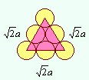

fcc
密排面
{111}
密排方向
<110>

Slide 49
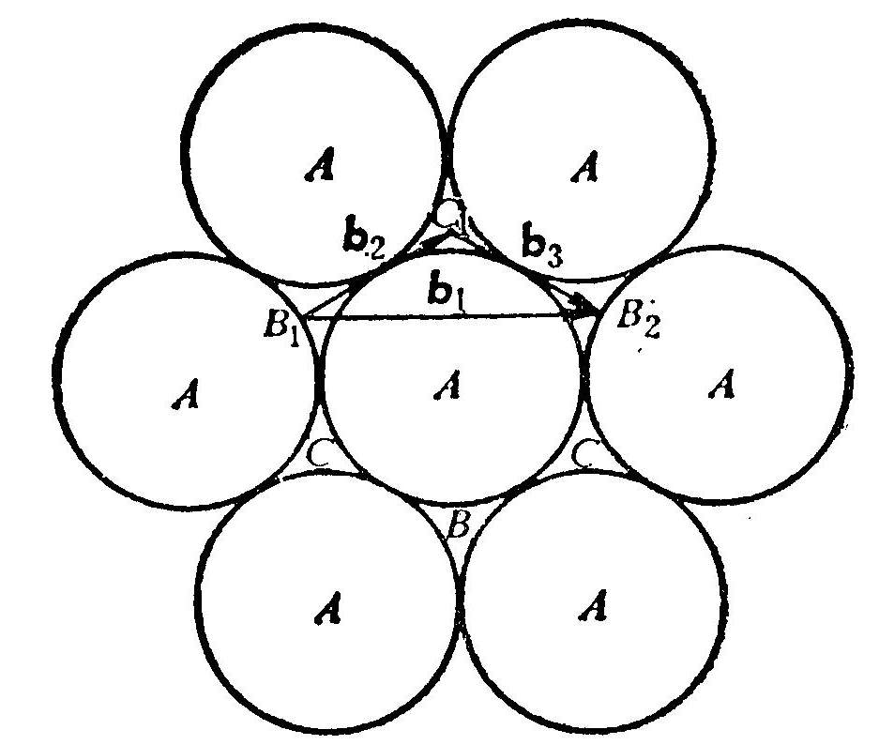
hcp
密排面
{0001}
密排方向
<2īī0>

Slide 50
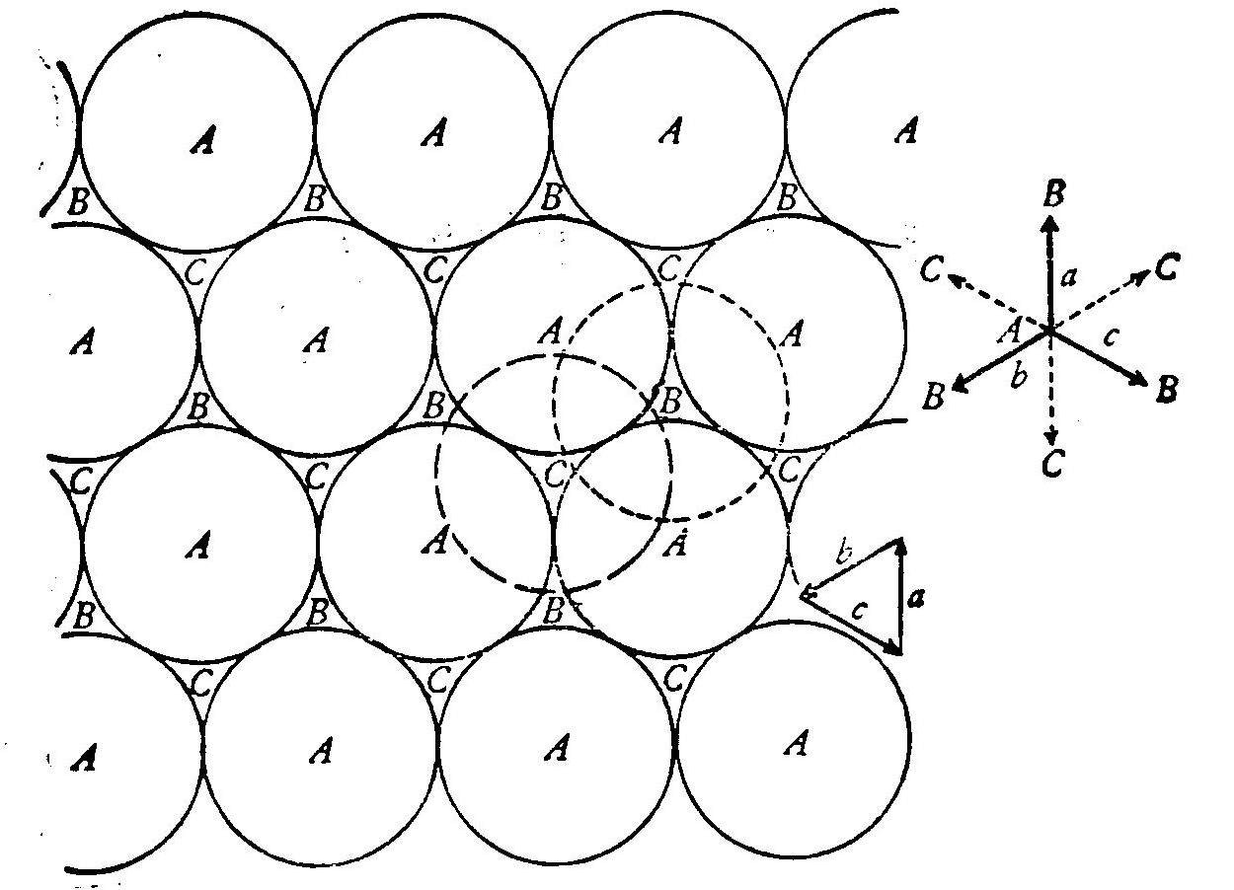

Slide 51
讨论一
讨论题1：忽略了坐标轴的表示
讨论题4：对于相变特点的理解不够深刻
讨论题5：计算不精确，同一个式子算出的结果却不同。结果的有效数字应统一，参照题目所给数据。显微组织图混淆，组织标注不清，尤其是3％含碳量合金的室温组织中的 二次渗碳体
讨论题8：渗碳体的概念和分类不清

Slide 52
工程材料讨论2
第一题的第三问：回火温度的提高，主要导致C元素的析出，使得M的碳饱和度逐渐下降，从而导致硬度下降。同学对这点认识不足。

Slide 53
第三题
淬透性曲线
半马氏体区硬度-C质量分数曲线
末端淬火距离-钢材直径关系

Slide 54
P13 第6题
(1)L相成分：w(Ni)=50%
a相成分：w(Cu)=50%
(2)合金成分：w(Ni)=80%
w(Cu)=20%
二相质量比：Qa/Q_{L}=1/2
(3)各相质量分数：w(a)=33.3%
w(L)=66.7%
(4)各相的质量： Qa=16.65kg
Q_{L}=33.35kg

Slide 55
P13 第8题
硬度：45钢最低 T8钢较高 T12钢最高
强度：45钢最低 T8钢最高 T12钢网状渗碳体不多
塑性：45钢最好 T8钢较好 T12钢最差

Slide 56
P14 第26题
a:马氏体+残奥，单介质淬火(水冷)
b:马氏体+残奥，分级淬火
c:屈氏体+马氏体+残奥，单介质淬火(油冷)
d:下贝氏体，等温淬火
e:索氏体，正火
f:珠光体，退火
g:珠光体，等温退火

Slide 57
P14 第27题
III区：T<Acl不发生相变→回火索氏体
II区：Ac3>T>Acl部分奥氏体→铁素体+马氏体
I区：T>Ac3完全奥氏体→马氏体

Slide 58
P14 第28题
1)再结晶退火：消除加工硬化，恢复钢板韧性塑性
细小等轴晶(低碳钢：铁素体+珠光体)
2) 3)完全退火：通过完全重结晶，使组织均匀化、细化，消除魏氏组织，提高性能，消除内应力
铁素体+珠光体
4) 球化退火：使二次渗碳体及珠光体中渗碳体球化，降低硬度，改善切削性能，为此后淬火做组织准备
球化体(铁素体基体+球状渗碳体)

Slide 59
P14 31/32
31题有些同学没有写出明确的淬火温度。很多同学的（3）组织答错了，基本都漏掉了二次渗碳体
32题题意应该是区分两个样品，10mm可以完全淬透，组织都是马氏体，硬度均一，都是55HRC，100mm不能完全淬透，表层为马氏体，硬度高，心部硬度下降，呈曲线分布。查出具体数据亦可

Slide 60
P22 第4题
在满足条件的前提下应该尽可能选择经济易得的材料和简单的热处理方式
直径10mm的螺栓用45钢即可，采用调质处理（830～840℃水淬，580～640℃回火空冷）见P174 表3－9
直径30mm的螺栓采用40Cr调质处理（850℃油淬和520℃回火）

Slide 61
P22 第12题
热处理工艺要和用途结合起来，因为同一种钢可能有不同用途，因而有不同的性能要求，也就有相应不同的热处理工艺和组织
20GrMnTi: p172
65主要用做弹簧钢，采用840℃油淬和500℃中温回火热处理，得到回火屈氏体
T8可作为碳素刃具钢，制成冲头，凿子，锤子等，采用淬火结合低温回火的热处理，得到回火马氏体，残余奥氏体和少量碳化物
40Cr作为低淬性合金调质钢，采用调制热处理，得到回火索氏体

